Slide 1
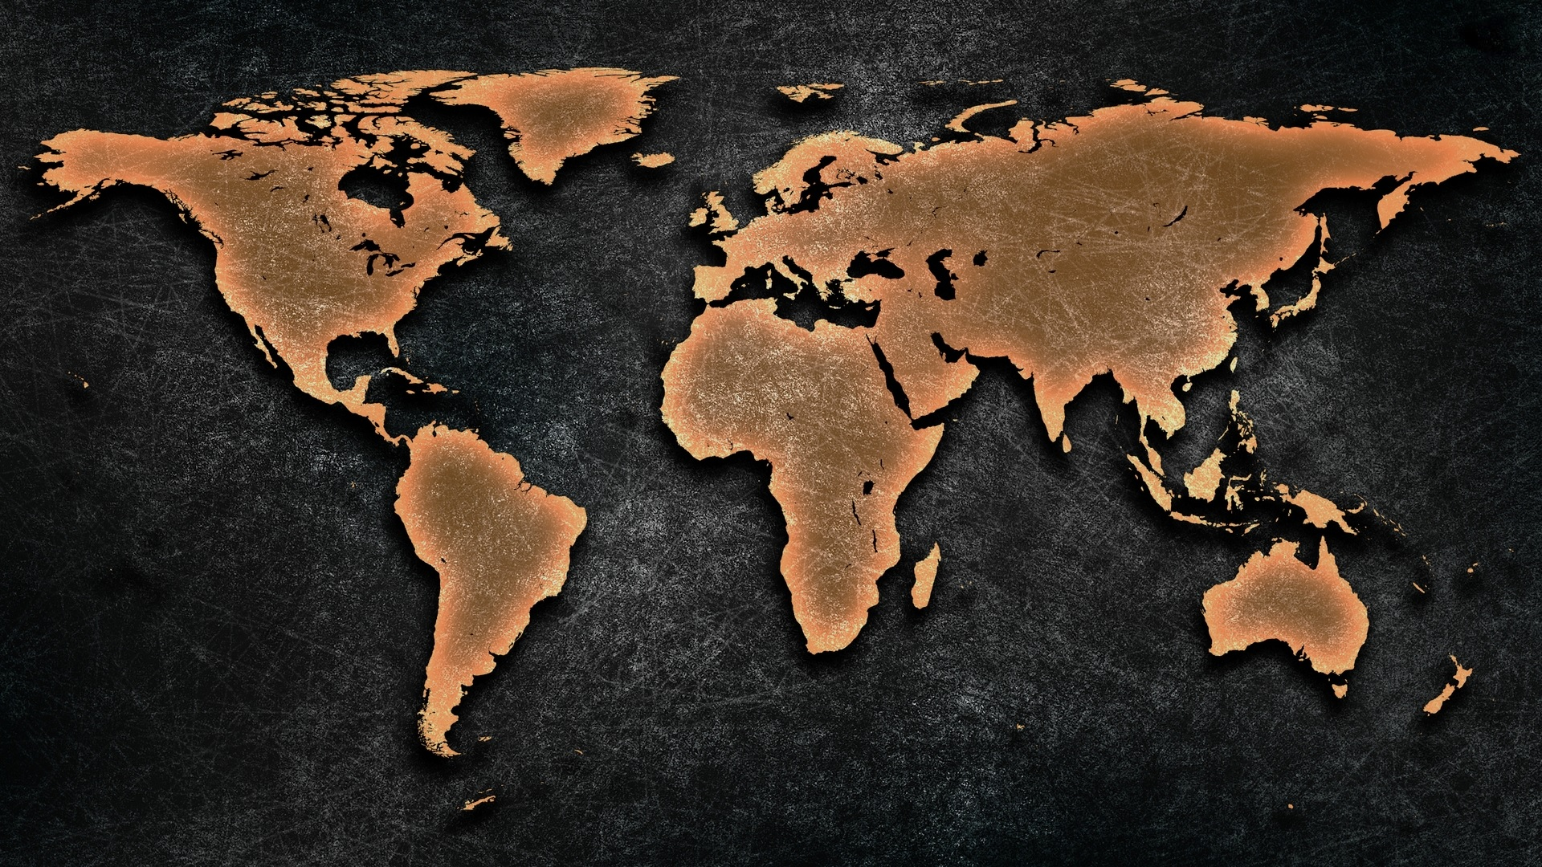
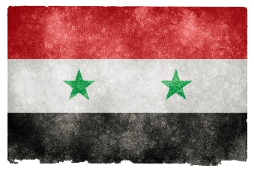
Gebet für die Welt
Syrien
Bevölkerung: 22,5 Millionen Einwohner
Religion: Islam 90% | Christen: 6,3% (0,1% Evangelikale)
Volksgruppen: 33 davon 45% unerreicht
→ 14 Millionen Syrer sind auf der Flucht (März 2016)

Slide 2
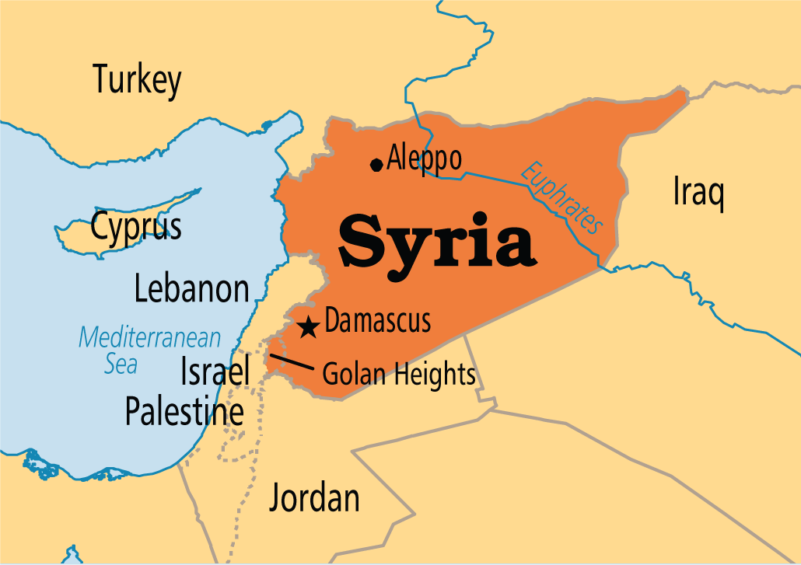
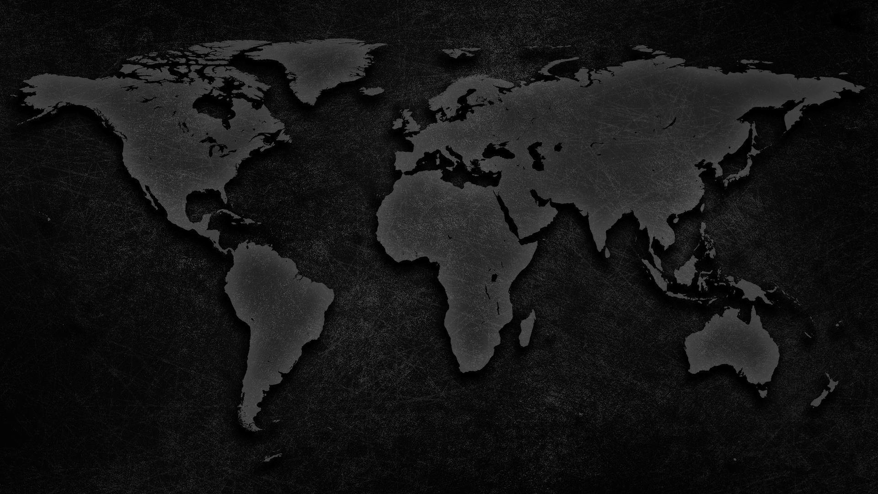
Syrien, ein Land in Gewalt versunken:
Seit 2011 herrscht Bürgerkrieg: 14 Millionen Flüchtlinge
Massenmorde, Bombardierungen und der Einsatz chemischer Waffen sind Alltag für die Zivilbevölkerung. Betet für ein Ende.
Christen in Syrien – Die Urgemeinde der Nation
Katholische u. orthodoxe Gemeinden existierten lange, bevor der Islam ins Land kam
Christl. Organisationen war erlaubt diesen zu helfen, doch im Krieg mussten sie gehen
Viele Christen haben vor der Gewalt radikal-muslim. Gruppierungen das Land verlassen
Gott hat Glaube und Hingabe der Urgemeinde in Antiochia (Syrien) genutzt
Vor dem Krieg gab es in jeder größeren Stadt eine evangelikale Gemeinde
Betet für die Christen, dass sie Zeugen von Friede, Vergebung und Hoffnung sind
Betet für die Zukunft, dass die Christen eine tragende Rolle im Wiederaufbau finden, den Arabern das Evangelium bringen und viele Syrische Christen zurückkehren werden
Betet für die Unerreichten!
Sunni-Mehrheit, die nie das Evangelium hörten
Alawiten-Minderheit mit großem Einfluss in Politik und Armee
Die Kurden, die für das Evangelium sehr offen sind

Slide 3
شكران
(‚shokran‘)
[syrisch-arabisch: Danke!]

Slide 4
All Rights Reserved by their respective owners
Information and Country Map: © 2016 Operation World (www.operationworld.org) Country Flag: © 2016 Nicolas Raymond (www.freestock.ca)
Country Icon: designed by Freepik (www.freepik.com)

